Slide 1
第8章 对象集合
清华大学计算机系 谌卫军

Slide 2
教学内容
1
Java集合框架
List
2
3
Set
4
Map
Utilities
5

Slide 3
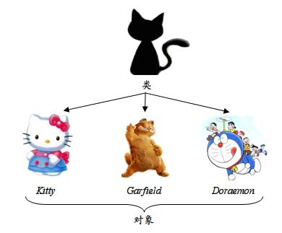
类和对象
对象的
组织？

Slide 4
1、对象数组
对象数组
数组元素是对象（引用）
Book[] books = new Book[10];
int i = 0;
books[i] = new Book("西游记");

Slide 5


缺点
对象数组的缺点
数组大小固定
数组元素类型相同

Slide 6


2、集合(Collections)
集合(Collection)也称容器(Container)，一个集合对象可以存储、检索和操作多个不同类型的其他对象，将它们作为一个整体来管理。

Slide 7




不同类型的集合

Slide 8
集合框架
集合框架（Collections Framework）：管理集合的
统一架构
集合框架主要包括三部分
接口（Interfaces）
实现（Implementations）
操作（Operations）

Slide 9
集合框架类图
Collection
Map
Set
List
Queue
SortedMap
SortedSet

Slide 10



Collection四个特点
有序性（Ordered）
元素之间是否按照顺序排列
排序性（Sorted）
元素间是否按值的大小排序
索引（indexed）
是否可根据索引位置来访问元素
独特性（Unique）
元素值是否允许重复

Slide 11
java.util.Collection接口
定义了基本的成员方法
int size();
boolean isEmpty();
boolean contains(Object element);
boolean add(Object element);
boolean remove(Object element);
Iterator iterator();
在具体的集合类中，每个操作都会有相应的方法实现

Slide 12
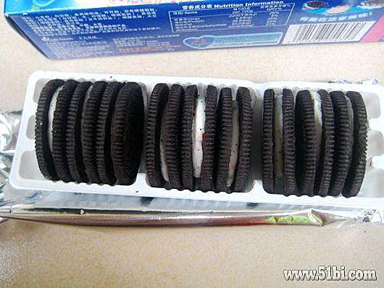
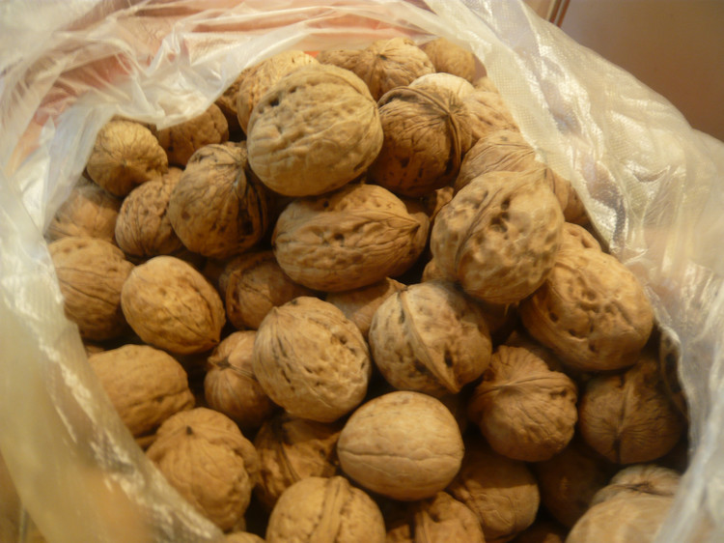
访问集合中的元素
如何逐个访问集合中的每一个元素？

Slide 13


3、java.util.Iterator接口
一个iterator对象是一个一次性的对象
用来遍历一个集合中的所有元素一次
若想再次遍历该集合，只能再次获得一个iterator对象;
Iterator对象的获得：调用集合的成员函数iterator()

Slide 14

Iterator接口
基本成员方法
boolean hasNext();
Object next();
void remove();
Iterator知道集合中当前元素的位置

Slide 15
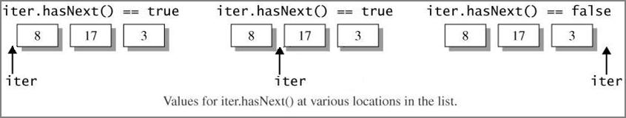
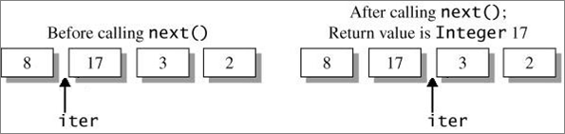
hasNext和next

Slide 16
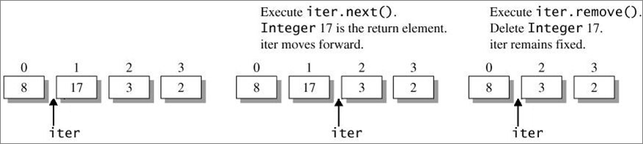
remove

Slide 17
例子：SimpleCollection
public class SimpleCollection {
public static void main(String[] args) {
Collection c;
c = new ArrayList();
System.out.println(c.getClass().getName());
for(int i=1; i <= 10; i++) {
c.add(i + " * " + i + " = "+i*i);
}
Iterator iter = c.iterator();
while (iter.hasNext())
System.out.println(iter.next());
}
}

Slide 18
4、java.lang.Iterable接口
for (Object obj : objCollection) {
// access obj
}
<<interface>>
Iterable<T>
“for-each”语句
For each obj in objCollection
obj对象为Iterable类型
Collection及其子类实现了Iterable
+iterator():Iterator<T>

Slide 19
例子：SimpleCollection(2)
public class SimpleCollection {
public static void main(String[] args) {
Collection c;
c = new ArrayList();
System.out.println(c.getClass().getName());
for(int i=1; i <= 10; i++) {
c.add(i + " * " + i + " = "+i*i);
}
for(Object obj : c){
System.out.println(obj);
}
}
}

Slide 20
教学内容
1
Java集合框架
List
2
3
Set
4
Map
Utilities
5

Slide 21
1、java.util.List接口
List：有顺序(ordered)的集合，允许重复元素
List接口对Collection接口进行了扩展，增加了基于索引（index-based）的操作；
可以针对list中的某个特定位置进行插入、删除、访问和更新等操作。
value
index
“Paul”
“Mark”
“John”
“Paul”
“Luke”
0
1
2
3
4

Slide 22
List成员函数
Method Description
add(i, o) Insert o at the i-th position
add(o) Append o at the end
addAll(i, c) Insert all elements of c starting at the i-th position
addAll(c) Append all elements of c at the end
remove(i) Remove i-th element
remove(o) Remove the first occurrence of o
set(i, o) Replace i-th element with o
get(i) Return i-th element
indexOf(o) Return the index of the first occurrence of o
lastIndexOf(o) Return the index of the last occurrence of o
listIteratpr() Return a list iterator
listIterator(i) Return a list iterator for the sublist starting from i
subList(i, j) Retrun a sublist between index i and j

Slide 23
函数使用举例
add(x) →true
add(3,x) →true
a
b
c
d
x
a
b
c
x
d
0
1
2
3
4
0
1
2
3
4
remove(x) →false
remove(c) →true
remove(1) →b
a
b
c
d
c
a
b
c
d
0
1
2
3
0
1
2
indexOf(x) →-1
get(3) →d
indexOf(c) →2
a
b
c
d
a
b
c
d
c
0
1
2
3
0
1
2
3
4
?
4
contains(b) →true
contains(x) →false
size() →4
a
b
c
d
a
b
c
d
0
1
2
3
0
1
2
3

Slide 24
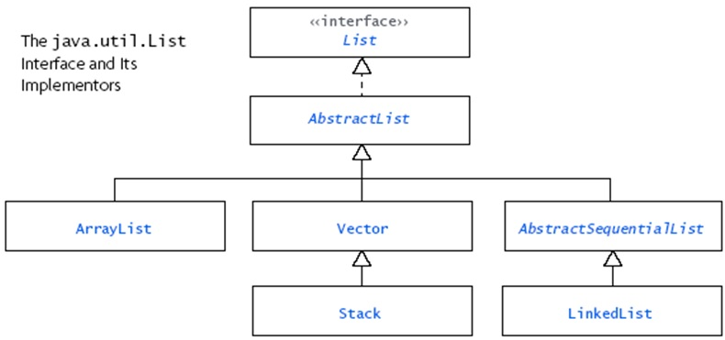
List相关类

Slide 25
2、ArrayList
ArrayList：将元素存储在一块连续的内存空间中，相当于一个数组，但其中的每个元素都是对象
ArrayList属于直接访问结构（direct-access structure），可直接访问任一元素
长度可变，当添加新元素时，长度自动扩展
a
b
c
d
e
……
0
1
2
3
4
5
6

Slide 26
LinkedList
LinkedList：链表，一个元素序列，相邻的两个元素直接链接在一起
LinkedList属于顺序访问结构（sequential-access structure），可依次访问链表中的各个元素
a
b
c
d
e
0
1
2
3
4

Slide 27
List的实现
ArrayList
-instance variables…
+add(Object):boolean
+remove(Object):boolean
+get(int):Object
+indexOf(Object):int
+contains(Object):bool
+size():int
+iterator():Iterator
etc…
重写
List
<<interface>>
ArrayList VS
LinkedList
+add(Object):boolean
+remove(Object):boolean
+get(int):Object
+indexOf(Object):int
+contains(Object):boolean
+size():int
+iterator():Iterator
etc…
LinkedList
-instance variables…
+add(Object):boolean
+remove(Object):boolean
+get(int):Object
+indexOf(Object):int
+contains(Object):bool
+size():int
+iterator():Iterator
etc…

Slide 28
List的实现
ArrayList和LinkedList会重写List接口的每一个抽象函数
在重写时，函数原型相同，但实现方法不同
例如，ArrayList的删除元素，需要将该元素右边的所有元素左移，而LinkedList则只需调整该元素左右邻居的链接即可
ArrayList：强于随机访问，弱于插入删除
LinkedList：强于插入删除，弱于随机访问

Slide 29
ArrayList举例
import java.util.*;
public class MyArrayList {
public static void main(String[] args) {
ArrayList alist = new ArrayList( );
String str = new String("那年");
Character c = new Character('我');
Integer n = new Integer(18);
alist.add(str); // element #0
alist.add(c); // element #1
alist.add(n); // element #2
String str2 = (String)alist.get(0);
Character c2 = (Character)alist.get(1);
Integer n2 = (Integer)alist.get(2);
System.out.println(str2);
System.out.println(c2);
System.out.println(n2);
}
}
那年
我
18
public interface List {
public boolean add(Object o);
public Object get(int i);
//etc...
}

Slide 30
编译警告
......
alist.add(str);
alist.add(c);
alist.add(n);
......
Warning: 对作为原始类型java.util.ArrayList的成员的add(E)的调用未经过检查
如何创建只包含同一类型对象的集合，
且该类型不固定？

Slide 31
3、泛型Generics
泛型是Java 5.0中引入的语言特性
泛型可用来定义一个只包含特定类型对象的集合
CollectionClassName<E> collection = new CollectionClassName<E>(); 表示collection集合只包含类型E（类型参数）的对象
如：ArrayList<String> myList = new ArrayList<String>(); 表示myList集合只包含String对象（引用）

Slide 32
Generic ArrayList
原有的Object被类型变量E代替
E可以是任何可能的类型
类型变量名不一定是E
public class ArrayList<E> implements List<E> {
private E[] elementData;
private int size;
... //stuff
public boolean add(E o) {
elementData[size++] = o;
return true;
}
public E get(int i) {
return elementData[i];
}
public int size() {
return size;
}
}
List是一个泛型，它有一个类型参数E
public class List<E> {
public boolean add(E o);
public E get(int i);
public int size();
}

Slide 33
Generic ArrayList(2)
E is a type variable/ type parameter
ArrayList<Money> list = new ArrayList<Money>();
public class ArrayList<E> implements List<E> {
private E[] elementData;
private int size;
... //stuff
public boolean add(E o) {
elementData[size++] = o;
return true;
}
public E get(int i) {
return elementData[i];
} //etc...
}
List/ArrayList both parameterised with Money
public class ArrayList implements List<Money> {
private Money[] elementData;
private int size;
... //stuff
public boolean add(Money o) {
elementData[size++] = o;
return true;
}
public Money get(int i) {
return elementData[i];
} //etc...
}
When you parameterise ArrayList<E> with Money, think of it as:
E “becomes” Money

Slide 34
ArrayList例子
import java.util.*;
public class TestArrayList {
public static void main(String[] args){
ArrayList<String> strings = new ArrayList<String>();
strings.add("Kitty");
strings.add("Garfield");
strings.add("Doraemon");
System.out.println(strings.size());
System.out.println(strings.get(0));
System.out.println(strings.get(1));
strings.set(0, "Goodbye");
strings.remove(1);
for(int i = 0; i < strings.size(); i++)
System.out.println(strings.get(i));
for(String s : strings) System.out.println(s);
}
}
No casting necessary
3
Kitty
Garfield
Goodbye
Doraemon
Goodbye
Doraemon

Slide 35
泛型小结
‘Type parameter’
/‘Type variable’
‘Generic type’
‘Non-generic type’
public class Arraylist<E> {
private E[] elementData;
... //stuff
public boolean add(E o) {
elementData[size++] = o;
return true;
}
public E get(int i) {
return elementData[i];
}
}
public class ArrayList {
private Object[] elementData;
... //stuff
public boolean add(Object o) {
elementData[size++] = o;
return true;
}
public Object get(int i) {
return elementData[i];
}
}
‘Parameterised type’
ArrayList<String> items = new ArrayList<String>();
‘Type argument’

Slide 36
4、性能比较
ArrayList的元素连续存放，LinkedList的元素分开存放，相互链接

Slide 37
ArrayList VS LinkedList
ArrayList
O(1)：访问元素
O(N)：插入元素（平均）
O(N)：删除元素（平均）
LinkedList
O(N)：访问元素
O(N)：插入元素（平均）
O(N)：删除元素（平均）

Slide 38
ArrayList VS LinkedList(2)
public static void main(String[] args){
int length = 10000;
int[] indicesA = getIndices(length);
int[] indicesB = getIndices(length);
ArrayList<Double> list = new ArrayList<>();
Double element;
long time0, time1;
// Populate the list
for (int i=0; i<length; i++) {
list.add(new Double(i));
}
time0 = System.nanoTime();
for (int i=1; i<length; i++) {
element = list.get(indicesA[i]);
list.set(indicesB[i], element);
}

Slide 39
ArrayList VS LinkedList(3)
time1 = System.nanoTime();
System.out.println(list.getClass());
System.out.println("For length = " + length);
System.out.println("Average get and set time = " + (time1-time0)/length + " ns");
System.out.println("Total time = "+(time1-time0)+" ns");
}
System.nanoTime()：返回当前时间，单位为纳秒（10亿分之1秒）
将ArrayList换成LinkedList
class java.util.ArrayList
For length = 10000
Average get and set time = 107 ns
Total time = 1072681 ns
class java.util.LinkedList
For length = 10000
Average get and set time = 12088 ns
Total time = 120881722 ns

Slide 40
ArrayList VS LinkedList(4)
//返回一个数组，每个元素为0～length-1之间的随机数，且不重复
private static int[] getIndices (int length)
{
Random random = new Random();
ArrayList<Integer> integers = new ArrayList<>();
int[] indices = new int[length];
for (int i=0; i<length; i++)
{
integers.add(random.nextInt(i+1), new Integer(i));
}
for (int i=0; i<length; i++)
{
indices[i] = integers.get(i);
}
return indices;
}

Slide 41
教学内容
1
Java集合框架
List
2
3
Set
4
Map
Utilities
5

Slide 42
1、Set
Set：数学中集合概念的抽象
无重复元素
无序，不记录每个元素添加的先后顺序
<<interface>>
Set<E>
add(x) →true
remove(c) →true
+add(E):boolean
+remove(Object):boolean
+contains(Object):boolean
+isEmpty():boolean
+size():int
+iterator():Iterator<E> etc…
a
b
b
c
c
x
d
add(b) →false
remove(x) →false
d
a
contains(e) →true
?
isEmpty() →false
a
b
<<interface>>
SortedSet<E>
e
contains(x) →false
c
size() →5
d
+first():E
+last():E
etc…

Slide 43
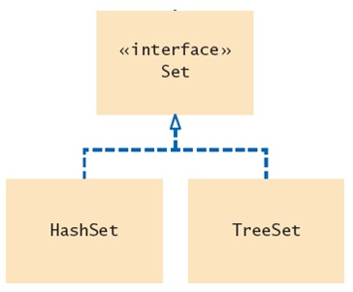
HashSet和TreeSet
HashSet
使用hash table来加速集合元素的查找、添加和移除操作
TreeSet
使用二叉树来加速集合元素的查找、添加和移除操作

Slide 44
2、HashSet<E>
用HashMap（稍后）来实现哈希表
只能添加不同的元素到集合中
集合元素的遍历顺序….
HashSet<String> words = new HashSet<String>();
words.add("Bats");
words.add("Ants");
words.add("Crabs");
words.add("Ants");
System.out.println(words.size());
for (String word : words) {
System.out.println(word);
}
Bats, Ants, Crabs
Ants, Bats, Crabs
Crabs, Bats, Ants
Nondeterministic
3
?

Slide 45
SpellCheck.java(1)
import java.util.*;
import java.io.*;
public class SpellCheck {
public static void main(String[] args) throws Exception{
Set<String> dictionaryWords = readWords("words.txt");
Set<String> documentWords = readWords("1.txt");
for(String word : documentWords) {
if(!dictionaryWords.contains(word))
System.out.println(word);
}
}

Slide 46
SpellCheck.java(2)
/* Reads all words from a file.
Return a set with all lowercased words in the file */
public static Set<String> readWords(String filename)
throws Exception {
Set<String> words = new HashSet<String>();
Scanner in = new Scanner(new File(filename));
// Use any character other than a-z or A-Z as delimiters
in.useDelimiter("[^a-zA-Z]+");
while(in.hasNext())
words.add(in.next().toLowerCase());
return words;
}
}

Slide 47
HashSet的效率(1)
插入、删除和查询操作效率高，常量时间复杂度
public static void main(String[] args){
int length = 10000;
HashSet<Integer> set = new HashSet<Integer> ();
long t1, t2;
for (int i=0; i<length; i++)
set.add(new Integer(i));

Slide 48
HashSet的效率(2)
Random random = new Random();
t1 = System.nanoTime();
for (int i = 0; i < length; i++) {
int e = random.nextInt(length);
set.contains(new Integer(e));
}
t2 = System.nanoTime();
System.out.println(set.getClass());
System.out.println("For length = " + length);
System.out.println("Average query time = " +
(t2-t1)/length + " ns");
}
}
与ArrayList相比
修改length长度

Slide 49



3、HashTable
Hash: "From the French hatcher, which means 'to chop'. "
to hash to mix randomly or shuffle (To cut up, to slash or hack about; to mangle)

Slide 50
Hash Tables
Hash tables（哈希表）使用一个数组和哈希函数来确定每个元素的索引
Hash Function（哈希函数）
将一大堆数据压缩为一小坨数据，如一个整数
可以是一个函数或一个算法
输入数据不一定是整数

Slide 51

Hash Function
2106882160
3012345678901
12
"Weijun Chen"
hash function
cwj@tsinghua.edu.cn
"Computer Science"

Slide 52
Hash Function(2)
通常包括两个步骤
采用多种技术（如映射、叠加、乘法、移位等），将输入的一大堆各种类型的数据转换为一个整数
将该整数映射为哈希表（即元素实际存放处）的一个下标。典型做法：将整数除以哈希表的长度，取余数

Slide 53
一个简单的例子
假设输入数据为姓名（字符串），哈希函数为：
取第3个字母，算出其整数值(a=0, b=1, ...)
将其除6取余数
例如
"Bellers" ：L -> 11 -> 11 % 6 = 5
"Mike"： (10 % 6) = 4

Slide 54

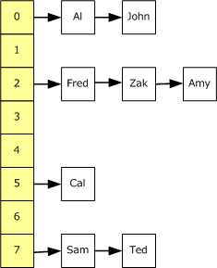
Handling Collisions
如果两个数据被映射到同一个下标？

Slide 55
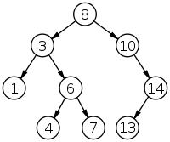
4、TreeSet<E>
集合元素有序（sorted）存放
以二叉树的形式存储，每个父结点最多两个子结点，左结点小，右结点大
为了使用TreeSet，元素之间须是可以比较的，即相应类实现了Comparable接口， 如String、Integer
2

Slide 56
TreeSet遍历
TreeSet<String> words = new TreeSet<String>();
words.add("Bats");
words.add("Ants");
words.add("Crabs");
for (String word : words) {
System.out.println(word);
}
Bats, Ants, Crabs
Ants, Bats, Crabs
Crabs, Bats, Ants
Nondeterministic

Slide 57
教学内容
1
Java集合框架
List
2
3
Set
4
Map
Utilities
5

Slide 58
Map（映射）
Map<K, V>
由一系列“键－值”对组成的集合，键(key)为K类型，值(value)为V类型
给定一个键，可找到相应的值
类似于一个“数组”，但数组的索引为对象（键）；或电话簿、字典
键唯一，但多个键可映射同一个值

Slide 59
Map<K, V>
<<interface>>
Map<K,V>
get(k) →a
put(x,e) →null
put(k,f) →a
k
a
+put(K,V):V
+get(Object):V
+remove(Object):V
+size():int
+keySet():Set<K>
+values():Collection<V>
etc…
k
a
a
get(x) →null
m
b
m
b
k
f
p
c
p
c
m
b
size() →4
n
b
n
b
p
c
keys
values
x
e
n
b
remove(n) →b
values() →Collection
k
a
keySet() →Set
<<interface>>
SortedMap<K,V>
m
b
k
a
remove(x) →null
p
c
b
+firstKey():K
+lastKey():K
etc…
m
p
n
c
b
n
b

Slide 60
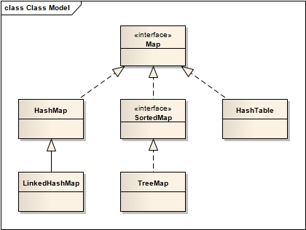
Map类图

Slide 61
HashMap<K, V>
常用，等同于Hashtable（Hashtable已过时）
使用Object.hashCode()来计算键的哈希值
keySet()返回一个HashSet
HashMap<String, Integer> directory
= new HashMap<String, Integer>();
directory.put("Mum", new Integer(9998888));
directory.put("Dad", 9998888);
directory.put("Bob", 12345678);
directory.put("Edward", 5553535);
directory.put("Bob", 1000000);
System.out.println(directory.size());
for (String key : directory.keySet()) {
System.out.print(key+"'s number: ");
System.out.println(directory.get(key));
}
System.out.println(directory.values());
“autoboxing”
4 or 5?
Set<String>
What’s Bob’s number?

Slide 62
HashMap举例
HashMap<String, Integer> frequency(String[] names) {
HashMap<String, Integer> frequency =
new HashMap<String, Integer>();
for(String name : names) {
Integer currentCount = frequency.get(name);
if(currentCount == null) {
currentCount = 0; // auto-boxing
}
frequency.put(name, ++currentCount);
}
return frequency;
}

Slide 63
HashMap举例(2)
public static void main(String[] args) {
System.out.println(
frequency(new String[]{
"Momo", "Momo", "Koko", "Noa", "Momo", "Koko"
}).toString());
}
Print out of this main is:
{Koko=2, Noa=1, Momo=3}
(
(
)
)
HashMap has a nice toString!
HashMap doesn’t guarantee any order!

Slide 64
TreeMap<K, V>
按照键的大小排序（类似TreeSet）
KeySet()返回一个TreeSet
values()返回一个未知Collection，按键排序
Empty constructor
→ natural ordering
TreeMap<String, Integer> directory
= new TreeMap<String, Integer>();
directory.put("Mum", new Integer(9998888));
directory.put("Dad", 9998888);
directory.put("Bob", 12345678);
directory.put("Edward", 5553535);
directory.put("Bob", 1000000);
System.out.println(directory.size());
for (String key : directory.keySet()) {
System.out.print(key+"'s #: ");
System.out.println(directory.get(key));
}
System.out.println(directory.values());
4
Loop output?
Bob's #: 1000000
Dad's #: 9998888
Edward's #: 5553535
Mum's #: 9998888
?

Slide 65
教学内容
1
Java集合框架
List
2
3
Set
4
Map
Utilities
5

Slide 66
java.util.Arrays
Arrays类：Java集合框架提供了一套专门用于操作数组的实用方法，它们作为静态方法存在该类中
fill(type[] a, type val) | 填充数组
equals(type[] a, type[] b) | 比较两个数组
sort(type[] a) | 数组排序
binarySearch( ) | 二分查找

Slide 67
java.util.Collections
Collections类：提供了许多有用的工具和算法，用来操作和创建集合。一般为静态方法。
binarySearch(list, key) | Finds key in a sorted list using binary search.
sort(list) | Sorts a list into ascending order.
min(list) | Returns the smallest value in a list.
max(list) | Returns the largest value in a list.
reverse(list) | Reverses the order of elements in a list.
shuffle(list) | Randomly rearranges the elements in a list.
swap(list, p₁, p₂) | Exchanges the elements at index positions p₁ and p₂.
replaceAll(list, x₁, x₂) | Replaces all elements matching x₁ with x₂.

Slide 68
Collections.sort()
Java实现了归并排序（merge sort）
什么类型的对象可以排序？
元素自然有序，如整数、实数、字符串等
外部定义的顺序，如Comparable
≤
≤
≤
≤
≤
≤
e
b
c
d
b
f
a
a
b
b
c
d
e
f
0
1
2
3
4
5
6
0
1
2
3
4
5
6

Slide 69
java.lang.Comparable<T>
一个泛型接口，只有一个方法： int compareTo(T)
相等返回0；大于返回正数；小于返回负数
public class Money implements Comparable<Money> {
...
public int compareTo( Money other ) {
if( this.cents == other.cents ) {
return 0;
}
else if( this.cents < other.cents ) {
return -1;
}
else {
return 1;
}
}
m1 = new Money(100,0);
m2 = new Money(50,0);
m1.compareTo(m2) returns 1;

Slide 70
下 课 啦 !

